Slide 2
回顾
SQL概述
数据库定义
表的创建
查询
Notes:
*本页主题：对于上一个Unit的知识点回顾
*要求：
1.字体： 中文：黑体 28号字，英文：Arial 28号字
2.使用上一个Unit思维导图进行解决，讲解时结合主要案例，达到快速回顾的目的
3.上次任务点评

Slide 3
关键字
SELECT
INDEX
DROP
VIEW
FUNCTION
Notes:
*本页主题：与当前授课相关的五个技术英文单词
*要求：
1.英文字体： Arial 36号字 2.PPT正文只罗列英文单词 3.PPT备注要表明英文单词的技术含义及用途介绍
备注：
SDK：abbr. 软件开发工具包（Software Development Kit）苹果开发的软件框架
Object-oriented:面向对象，OC是一门面向对象语言
Interface：n. 界面；<计>接口；交界面，在OC中interface是变量和方法的声明部分
Implementation：n. [计] 实现；履行；安装启用，在OC中类的实现部分
Argc：n. 命令行参数个数。argc包含命令行参数的数量

Slide 4
课程目标
查询
系统函数
触发器
存储过程
Notes:
*本页主题：介绍今天的课程教学内容及目标
1.字体要求，中文：黑体 28号字，英文：Arial 28号字
2.罗列出具体教学目标及教学内容
3.明确此次学习难点、重点
4.讲述此次课程教学思路【使用箭头及流程】
*教学要求：
1.说“准”教材；
2.说“明”教法；
3.说“会”学法；
4.说“清”教学意图；
5.说“清”练习层次。

Slide 5
数据查询

Slide 6
数据查询
单表查询
连接查询
集合查询
Select语句的一般形式

Slide 7
数据查询
语句格式
SELECT [ALL|DISTINCT] <目标列表达式>
[，<目标列表达式>] …
FROM <表名或视图名>[， <表名或视图名> ] …
[ WHERE <条件表达式> ]
[ GROUP BY <列名1> [ HAVING <条件表达式> ] ]
[ ORDER BY <列名2> [ ASC|DESC ] ]；

Slide 8
单表查询
查询仅涉及一个表：
一、 选择表中的若干列
二、 选择表中的若干行
三、 ORDER BY子句
四、 聚集函数
五、 GROUP BY子句

Slide 9
选择表中的若干列
查询指定列
[例] 查询全体学生的学号与姓名。
SELECT Sno，Sname
FROM Student；
[例] 查询全体学生的姓名、学号、所在系。
SELECT Sname，Sno，Sdept
FROM Student；

Slide 10
选择表中的若干列
选出所有属性列：
[例] 查询全体学生的详细记录。
SELECT Sno，Sname，Ssex，Sage，Sdept
FROM Student；
SELECT * FROM Student；

Slide 11
选择表中的若干列
SELECT子句的<目标列表达式>可以为：
算术表达式
字符串常量
函数
列别名

Slide 12
[例] 查全体学生的姓名及其出生年份。
SELECT Sname，2004-Sage /*假定当年的年份为2004年*/
FROM Student；
输出结果：
Sname 2004-Sage
----------------------------
李勇 1984
刘晨 1985
王敏 1986
张立 1985

Slide 13
[例] 查询全体学生的姓名、出生年份和所有系，要求用小写字母表示所有系名
SELECT Sname，‘Year of Birth: '，2004-Sage，LOWER(Sdept)
FROM Student；
Sname 'Year of Birth:' 2004-Sage LOWER(Sdept)
-------------------------------------------------------
李勇 Year of Birth: 1984 cs
刘晨 Year of Birth: 1985 is
王敏 Year of Birth: 1986 ma
张立 Year of Birth: 1985 is

Slide 14
单表查询
查询仅涉及一个表：
一、 选择表中的若干列
二、 选择表中的若干元组
三、 ORDER BY子句
四、 聚集函数
五、 GROUP BY子句

Slide 15
选择表中的若干元组
消除取值重复的行
如果没有指定DISTINCT关键词，则缺省为ALL
[例] 查询选修了课程的学生学号。
SELECT Sno FROM SC；
等价于：
SELECT ALL Sno FROM SC；
执行上面的SELECT语句后，结果为：
Sno
------------
200215121
200215121
200215121
200215122
200215122

Slide 16
消除取值重复的行
指定DISTINCT关键词，去掉表中重复的行
SELECT DISTINCT Sno FROM SC；
执行结果： Sno
------------------
200215121
200215122

Slide 17
查询满足条件的元组:where
常用的查询条件
查 询 条 件 | 谓 词
比 较 | =，>，<，>=，<=，!=，<>，!>，!<
确定范围 | BETWEEN AND，NOT BETWEEN AND
确定集合 | IN，NOT IN
字符匹配 | LIKE，NOT LIKE
空 值 | IS NULL，IS NOT NULL
多重条件（逻辑运算） | AND，OR，NOT

Slide 18
比较大小
[例]查询计算机科学系全体学生的名单。
SELECT Sname FROM Student WHERE Sdept=‘CS’；
[例] 查询所有年龄在20岁以下的学生姓名及其年龄。
SELECT Sname，Sage FROM Student WHERE Sage < 20；

Slide 19
确定范围
谓词: BETWEEN … AND …
NOT BETWEEN … AND …
[例] 查询年龄在20~23岁之间的学生的 姓名、系别和年龄
SELECT Sname，Sdept，Sage FROM Student WHERE Sage BETWEEN 20 AND 23；
116.204.13.13

Slide 20
确定集合
谓词：IN <值表>, NOT IN <值表>
[例]查询信息系（IS）、数学系（MA）和计算机科学系（CS）学生的姓名和性别。
SELECT Sname，Ssex FROM Student WHERE Sdept IN ( ‘IS’，‘MA’，’CS' );

Slide 21
字符匹配
谓词： [NOT] LIKE ‘<匹配串>’
匹配串为含通配符的字符串:% _
[例] 查询姓"欧阳"且全名为三个汉字的学生的姓名。
SELECT Sname FROM Student WHERE Sname LIKE '欧阳__'；

Slide 22
涉及空值的查询
谓词： IS NULL 或 IS NOT NULL
[例] 某些学生选修课程后没有参加考试，所以有选课记录，但没有考试成绩。查询缺少成绩的学生的学号和相应的课程号。
SELECT Sno，Cno FROM SC WHERE Grade IS NULL
[例] 查所有有成绩的学生学号和课程号。
SELECT Sno，Cno FROM SC WHERE Grade IS NOT NULL；

Slide 23
多重条件查询
[例] 查询计算机系年龄在20岁以下的学生姓名。
SELECT Sname
FROM Student
WHERE Sdept= 'CS' AND Sage<20；

Slide 24
ORDER BY子句
ORDER BY子句
可以按一个或多个属性列排序
升序：ASC；降序：DESC；缺省值为升序
［例］ 查询全体学生情况，查询结果按所在系的系号升序排列，同一系中的学生按年龄降序排列。
SELECT * FROM Student ORDER BY Sdept，Sage DESC；
Notes:
select id,name from t_name order by 1 asc;

Slide 25
聚集函数
聚集函数：
计数
COUNT（[DISTINCT|ALL] *）
COUNT（[DISTINCT|ALL] <列名>）
计算总和
SUM（[DISTINCT|ALL] <列名>）

Slide 26
聚集函数
计算平均值
AVG（[DISTINCT|ALL] <列名>）
最大最小值
MAX（[DISTINCT|ALL] <列名>）
MIN（[DISTINCT|ALL] <列名>）

Slide 27
[例] 查询学生总人数。
SELECT COUNT(*) FROM Student；
[例] 查询选修了课程的学生人数。
SELECT COUNT(DISTINCT Sno) FROM SC；
[例] 计算1号课程的学生平均成绩。
SELECT AVG(Grade) FROM SC WHERE Cno= ' 1 '；

Slide 28
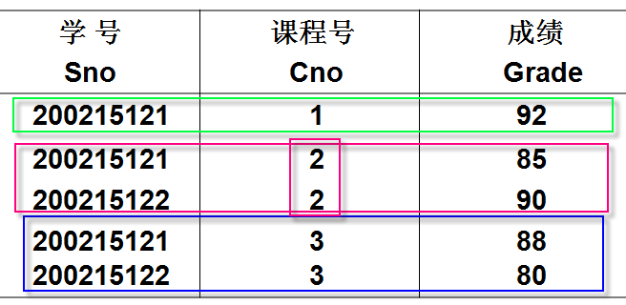
GROUP BY子句
[例] 求各个课程号及相应的选课人数。
SELECT Cno，COUNT(Sno) FROM SC GROUP BY Cno；

Slide 29
GROUP BY子句
查询选修了3门以上课程的学生学号
SELECT Sno FROM SC GROUP BY Sno
HAVING COUNT(*) >3；

Slide 30
GROUP BY子句
HAVING短语与WHERE子句的区别：
1.WHERE从中选择满足条件的元组
2.HAVING短语作用于组，从中选择满足条件的组

Slide 31
MySQL分页查询
limit start,total;
start:开始记录
total:总共取多少行记录
Notes:
Start:1
student count=5 pageSize=2 totalPage=(count % pageSize == 0 ? count / pageSize : count / pageSize + 1);
totalPage = (count + pageSize - 1) / pageSize;
currentPage = 2;
select * from student limit (currentPage - 1) * pageSize,pageSize;

Slide 32
多表查询

Slide 33
多表连接查询
一、等值与非等值连接查询
二、自身连接
三、外连接
四、复合条件连接

Slide 34
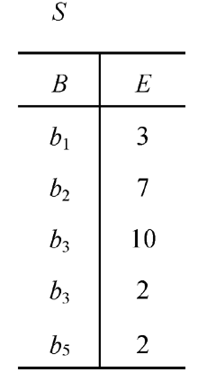
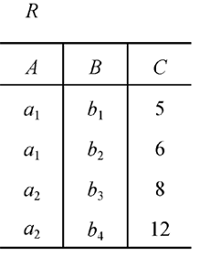
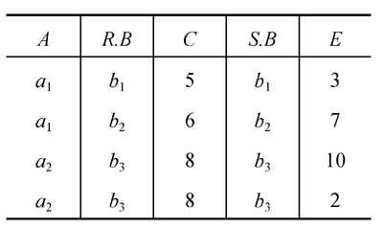
一、等值与非等值连接查询
等值连接 R & S 的结果如下：
R.B=S.B

Slide 35
等值连接查询
[例]查询每个学生及其选修课程的情况
SELECT Student.*，SC.* FROM Student，SC WHERE Student.Sno=SC.Sno

Slide 36
二、自身连接
自身连接：连接不仅可以在两个不同表之间进行，也可以是一个表和自身进行连接
[例]查询每一门课的间接先修课（即先修课的先修课）
SELECT FIRST.Cno，SECOND.Cpno FROM Course FIRST，Course SECOND WHERE FIRST.Cpno = SECOND.Cno；

Slide 37
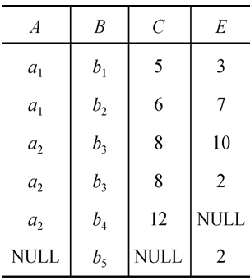
三、外连接
关系代数中的外连接：
R.B=S.B

Slide 38
外连接
保留舍弃的元组，在对应被连接表的分量部分用空值(NULL)代替,这种连接被叫做外连接
左外连接
右外连接

Slide 39
外连接
[例] 查找每个学生的基本情况及选课情况
SELECT student.sno,sname,ssex,sage,sdept,cno,cgrade FROM student LEFT OUTER JOIN sc ON (student.sno=sc.sno);

Slide 40
四、复合条件连接
复合条件连接：上面各个连接查询中，WHERE子句中只有一个条件，实际上这个条件可以是一个复合条件
[例]查询选修2号课程且成绩在90分以上的所有学生
SELECT Student.Sno, Sname FROM Student, SC
WHERE Student.Sno = SC.Sno
AND SC.Cno= ‘2’ AND SC.Grade > 90；

Slide 41
复合条件连接（ 3表）
[例]查询每个学生的学号、姓名、选修的课程名及成绩
SELECT Student.Sno，Sname，Cname，Grade
FROM Student，SC，Course /*多表连接*/
WHERE Student.Sno = SC.Sno
and SC.Cno = Course.Cno；

Slide 42
嵌套查询
查询选修了课程号为2的学生信息
SELECT Sname FROM Student
WHERE Sno IN
（ SELECT Sno FROM SC WHERE Cno= ' 2 '）；

Slide 43
嵌套查询
在SELECT … FROM … WHERE语句结构的WHERE,FROM,SELECT子句中都可嵌入一个SELECT语句块
其上层查询称为外层查询或父查询
其下层查询称为内层查询或子查询

Slide 44
嵌套查询
SQL语言允许使用多重嵌套查询
嵌套查询的实现一般是从里到外，即先进行子查询，再把其结果用于父查询作为条件

Slide 45
带有IN谓词的子查询
[例] 查询与“刘晨”在同一个系学习的学生。
分步来完成:
① 确定“刘晨”所在系名
SELECT Sdept FROM Student WHERE Sname= ' 刘晨 '；
结果为： CS

Slide 46
带有IN谓词的子查询
② 查找所有在CS系学习的学生
SELECT Sno，Sname，Sdept FROM Student WHERE Sdept= ‘ CS ’；
Sno | Sname | Sdept
200215121 | 李勇 | CS
200215122 | 刘晨 | CS

Slide 47
带有IN谓词的子查询
将第一步查询嵌入到第二步查询的条件中
SELECT Sno，Sname，Sdept FROM Student WHERE Sdept IN (SELECT Sdept FROM Student WHERE Sname= ‘ 刘晨 ’)；

Slide 48
带有IN谓词的子查询
[例]查询选修了课程名为“信息系统”的学生学号和姓名
SELECT Sno，Sname ③ 最后在Student关系中
FROM Student 取出Sno和Sname
WHERE Sno IN
(SELECT Sno ② 然后在SC关系中找出选
FROM SC 修了3号课程的学生学号
WHERE Cno IN
(SELECT Cno ① 首先在Course关系中找出
FROM Course “信息系统”的课程号，为3号
WHERE Cname= ‘信息系统’
)
);

Slide 49
带有比较运算符的子查询
［例］找出每个学生超过他选修课程平均成绩的课程号。
SELECT Sno， Cno
FROM SC x
WHERE Grade >=(SELECT AVG(Grade)
FROM SC y
WHERE y.sno=x.sno);
Notes:
SELECT sno,cavg.cno FROM sc,(SELECT cno,AVG(cgrade) AVG FROM sc GROUP BY cno) cavg WHERE cavg.cno=sc.cno AND sc.`cgrade` > cavg.avg;

Slide 50
带有ANY（SOME）或ALL谓词的子查询
[例] 查询其他系中比计算机科学某一学生年龄小的学生姓名和年龄
SELECT Sname，Sage FROM Student
WHERE Sage <ANY (SELECT Sage FROM Student
WHERE Sdept= ' CS ')
AND Sdept <> ‘CS ' ;

Slide 51
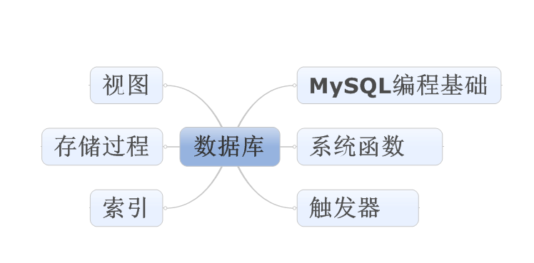
小结
Notes:
*本页主题：本次课程小结
*要求：
1.需用思维导图形式进行小结
2.思维导图工具：Mindjet
3.思维导图保留源文件，原文件命名规则：与本次PPT名称一致

Slide 52
任务
1、熟悉MySQL编程基础
2、熟悉系统函数
3、熟悉触发器
4、熟悉存储过程
Notes:
*本页主题：与当前授课相关的任务与练习
*要求：
1.该任务与练习目的是复习今天所学内容，巩固知识点
2.要跟学生明确本次任务与练习的目的、评价标准（即要求）
3.要跟学生明确任务与练习难点及完成所需资源资料如何获得【提示】

Slide 53
预习
事务机制
存储过程和存储函数
触发器
Notes:
*本页主题：下一Unit的核心内容预习要求
*要求：
1.下一Unit的核心内容罗列，主要以问题的形式给出
2.预习方法及预习要求

Slide 54
Thanks

